Slide 1

โปรเจค HIS on Website นาย วชิระ ขวัญใจ B5716173 นาย นฤปนาท เสียงสนั่น B5801756
อาจารย์ที่ปรึกษา
ชาญวิทย์ แก้วกสิ
ผู้ดูแลระหว่างสหกิจศึกษา
สุริยะ ศรีพลัง

Slide 2
Overview Internship

Slide 3
งานประจำ

Slide 4
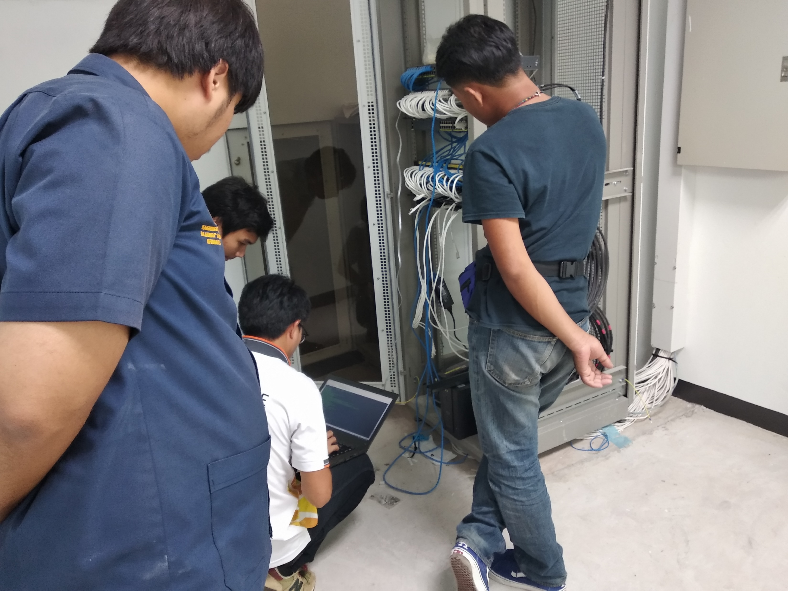
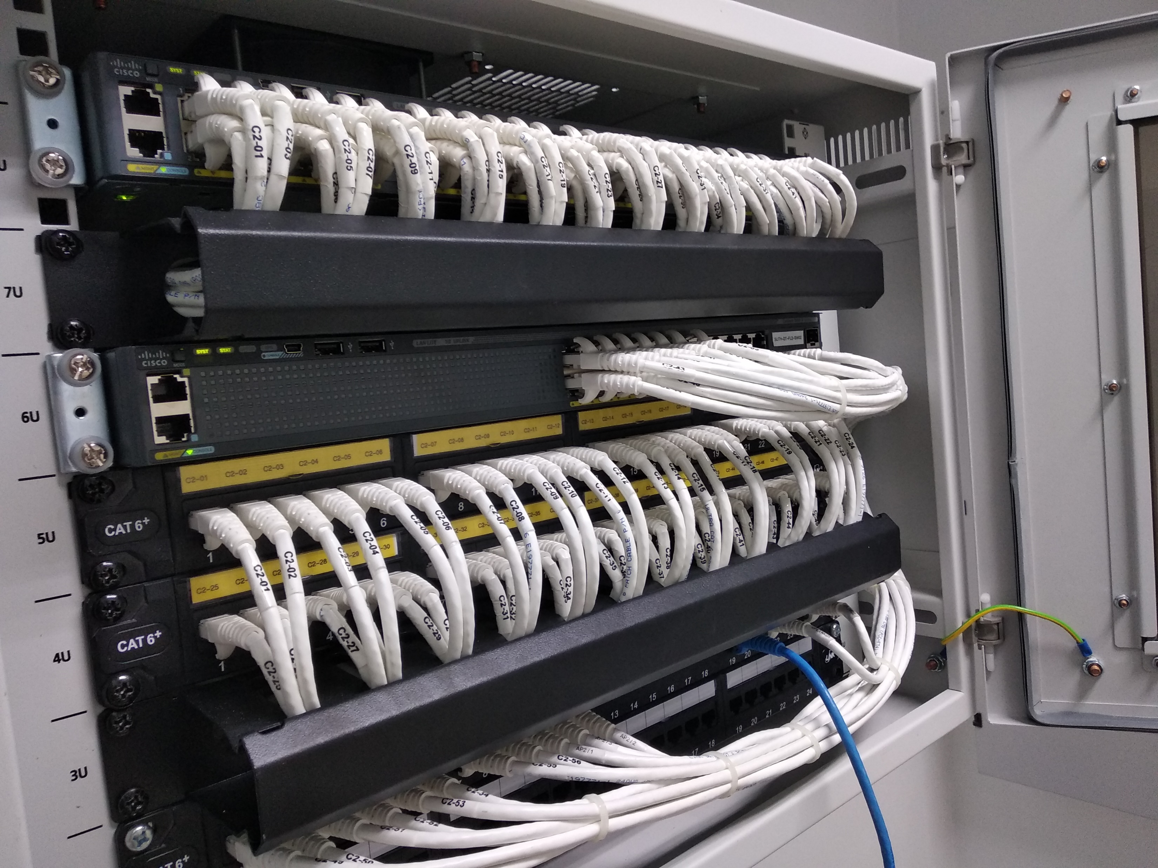
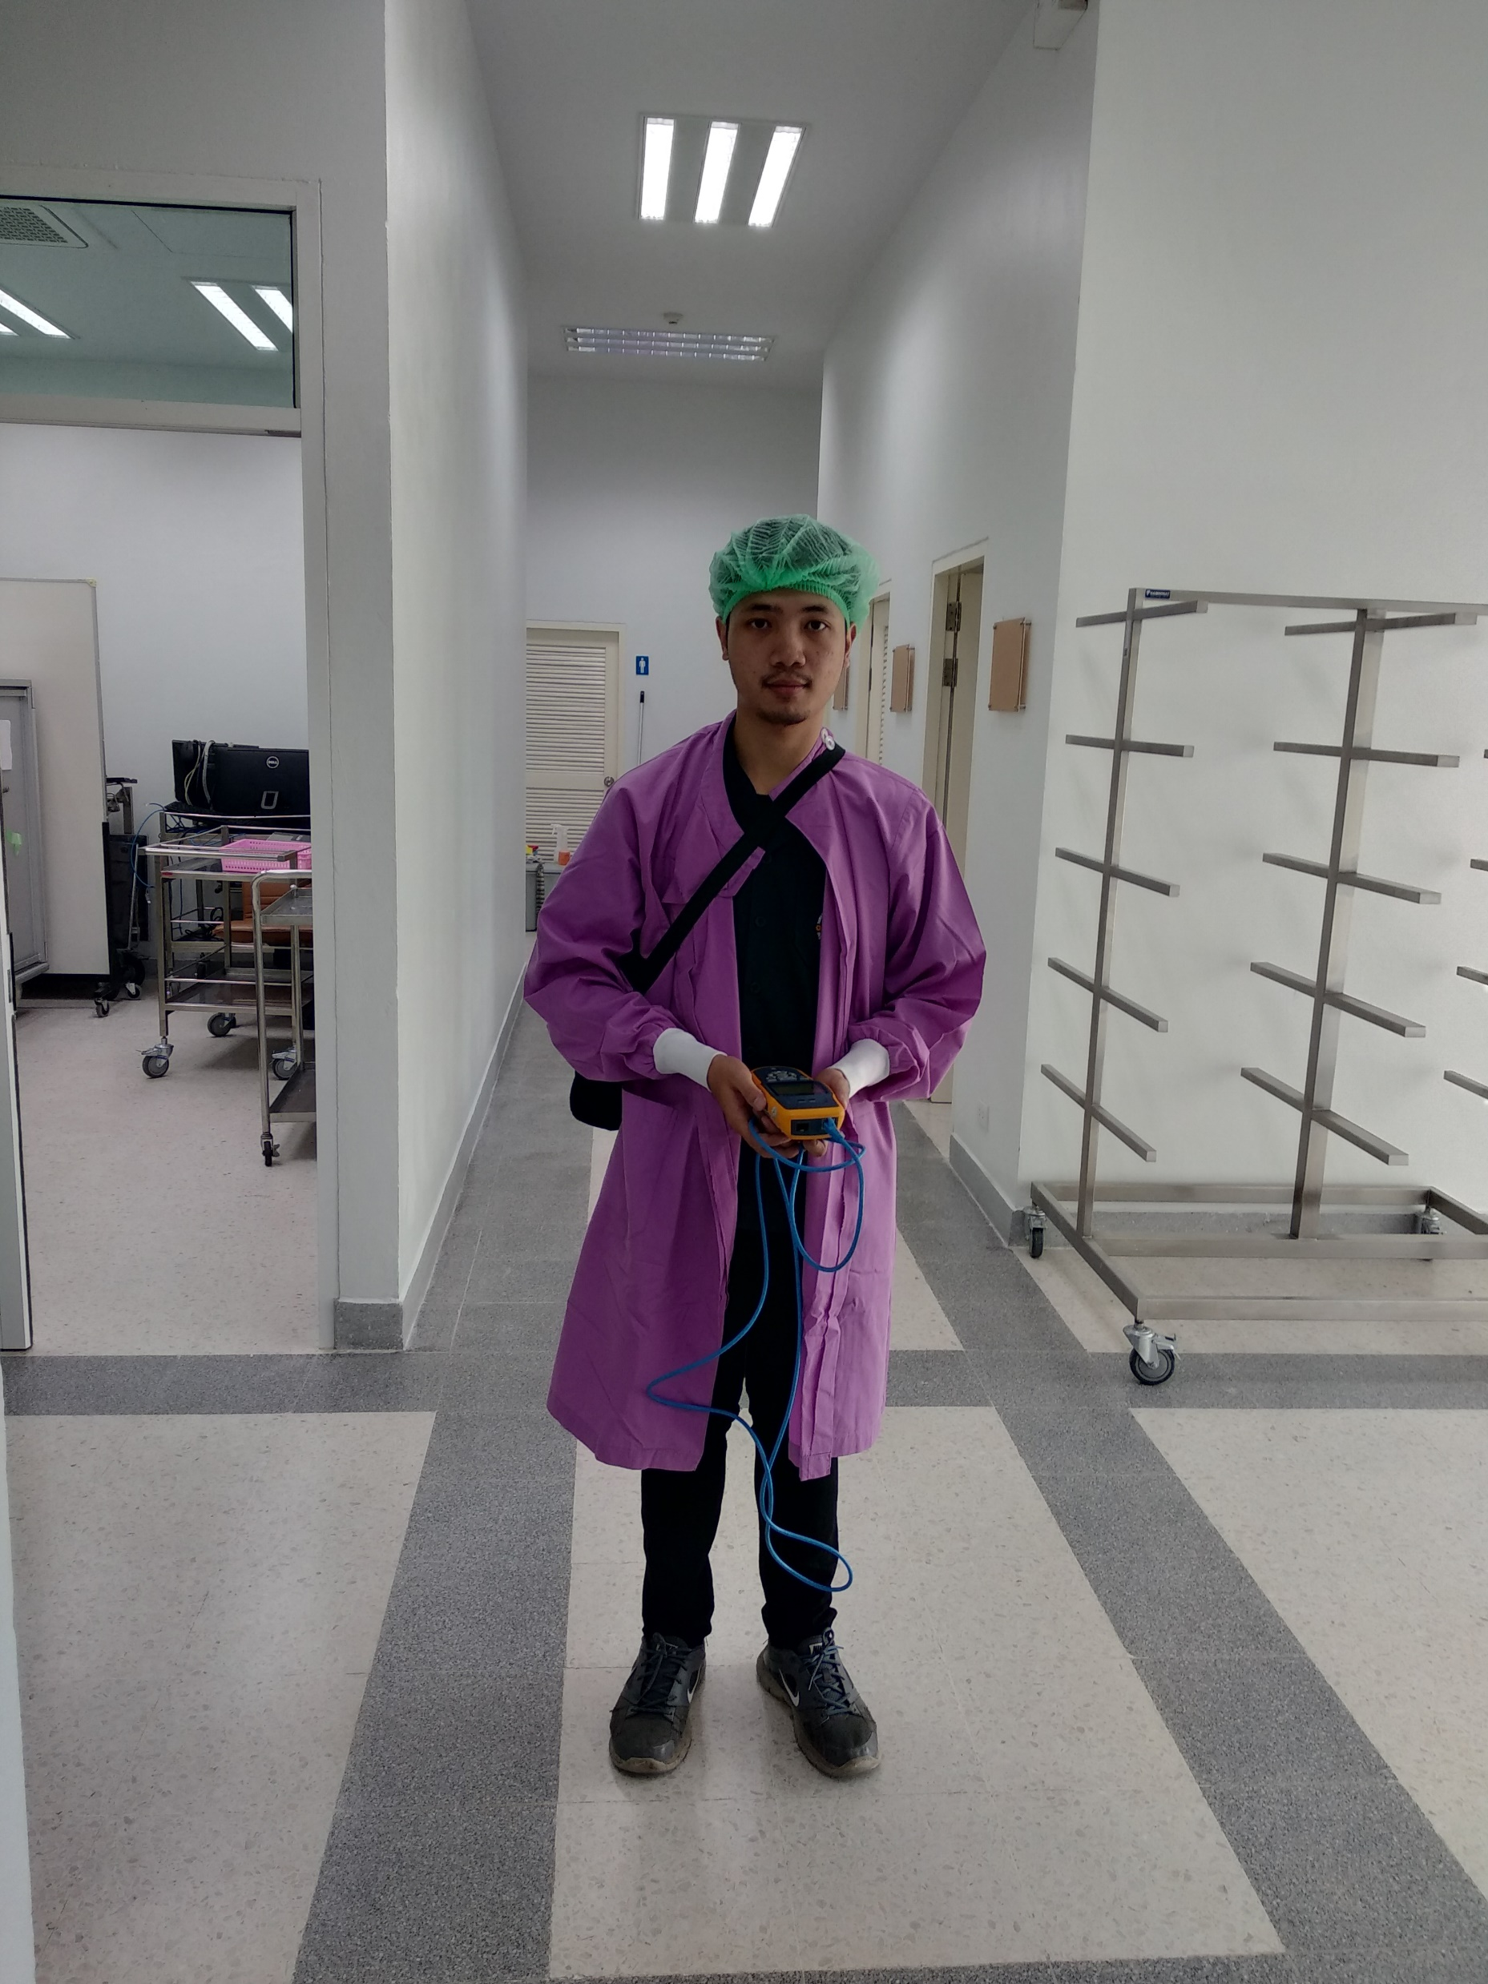
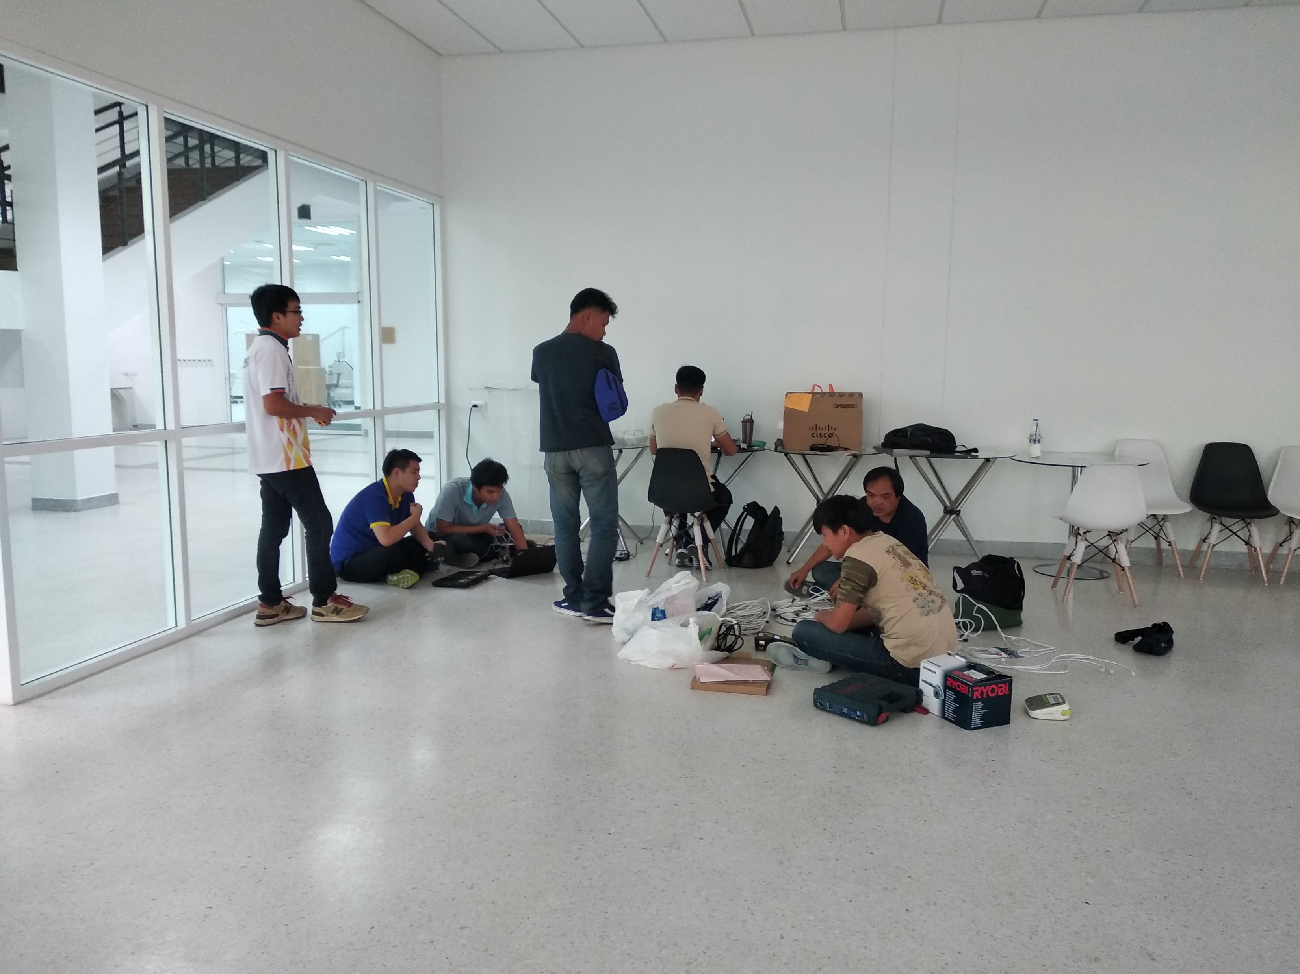
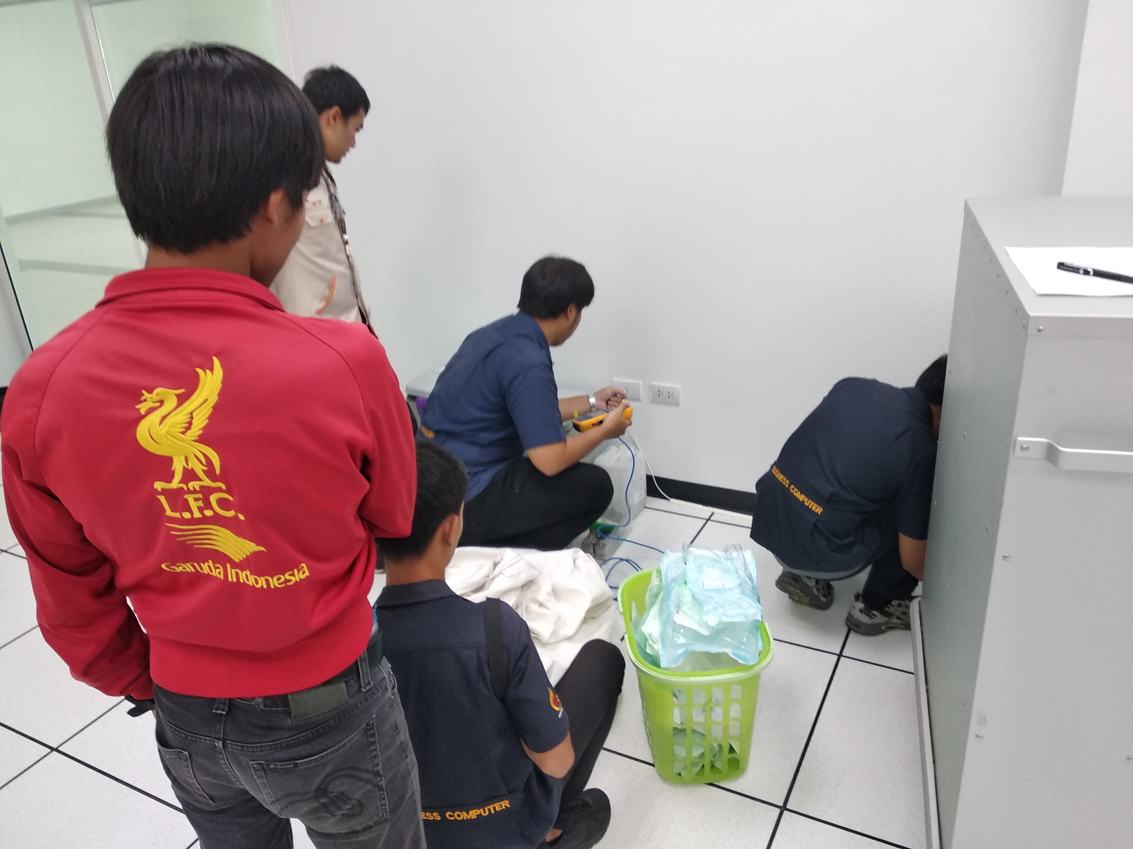
Helpdesk - Network

Slide 5
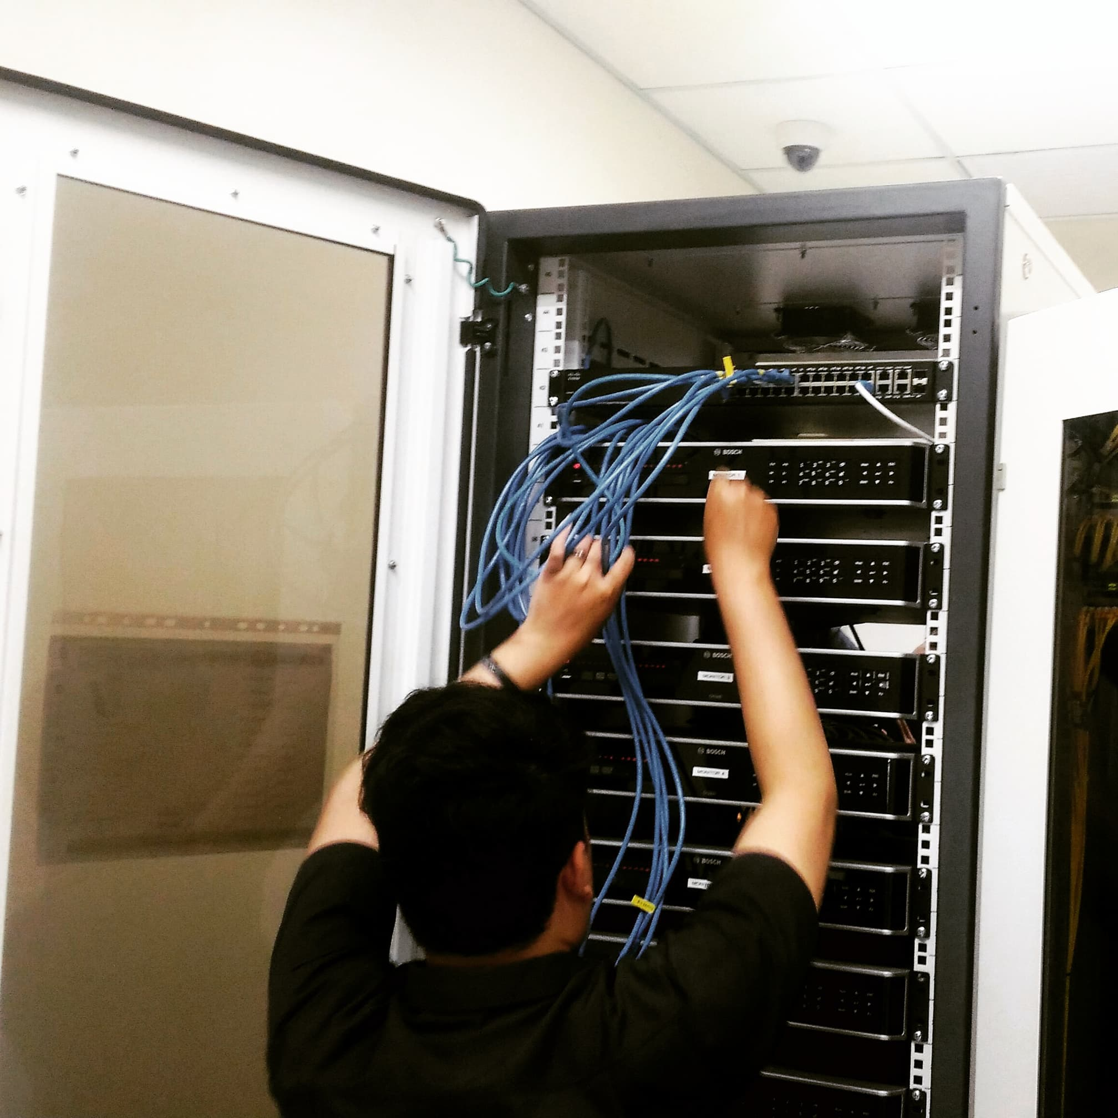
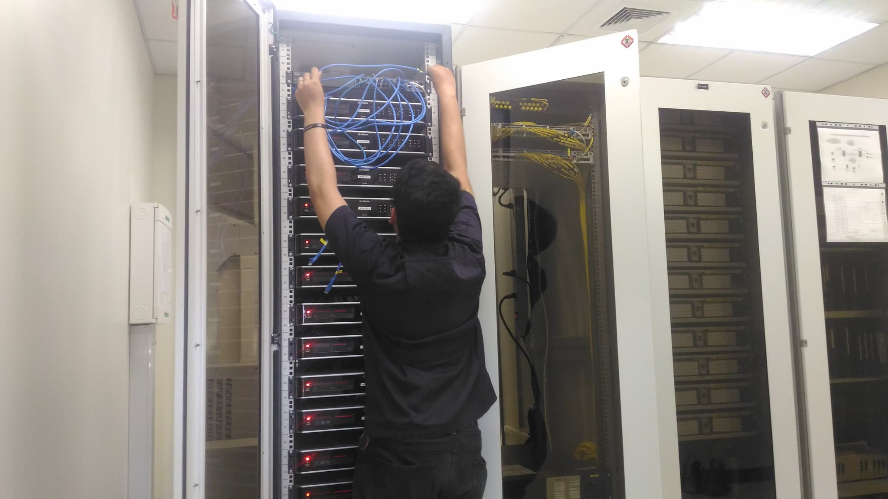
Helpdesk - Network

Slide 6
โปรเจค HIS on website

Slide 7
จุดประสงค์
ย้ายโปรแกรมที่ทำงานบน Windows มา ทำงานบน Website
(Web APP)

Slide 8
เครื่องมือที่ใช้งาน (Tools)

Slide 9
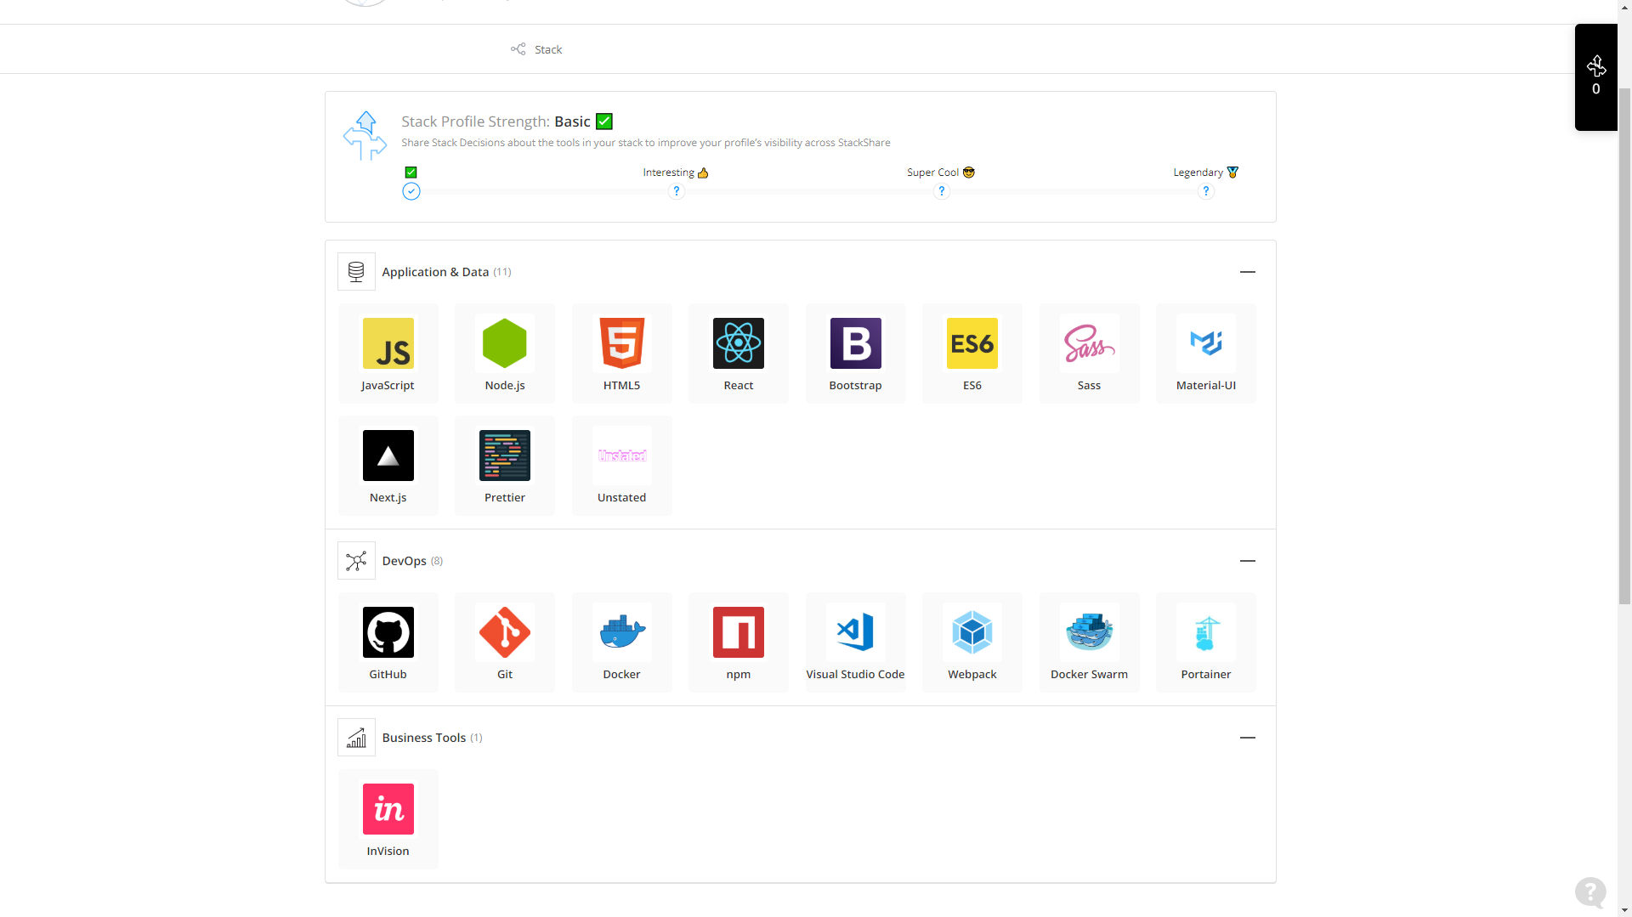

Slide 10
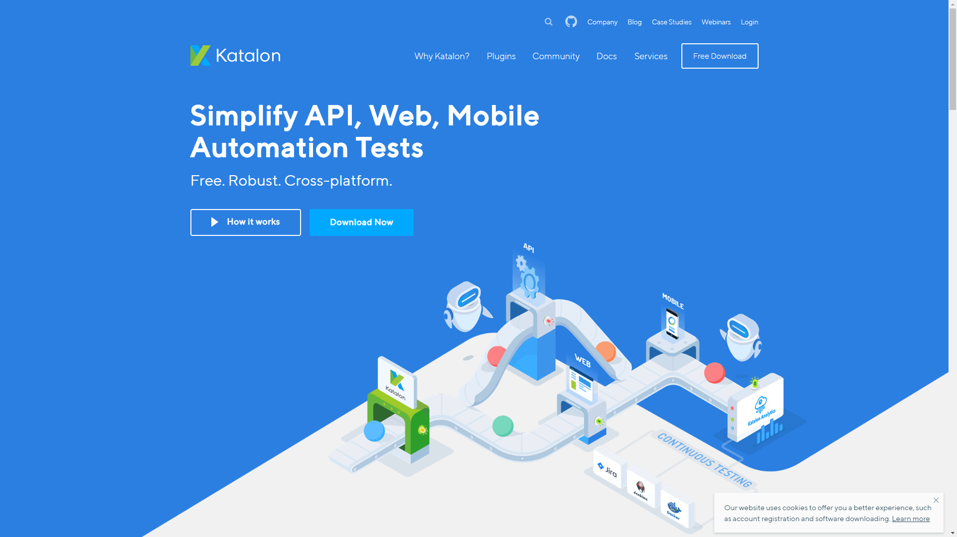

Slide 11
งานที่ 1

Slide 12
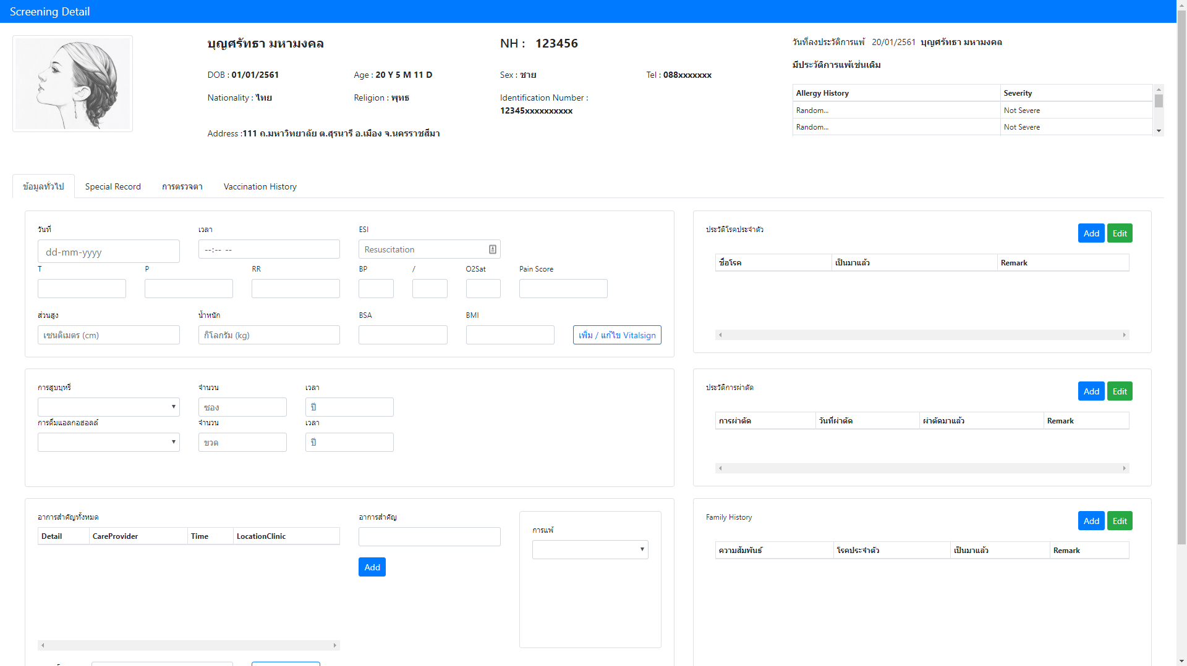

Slide 14
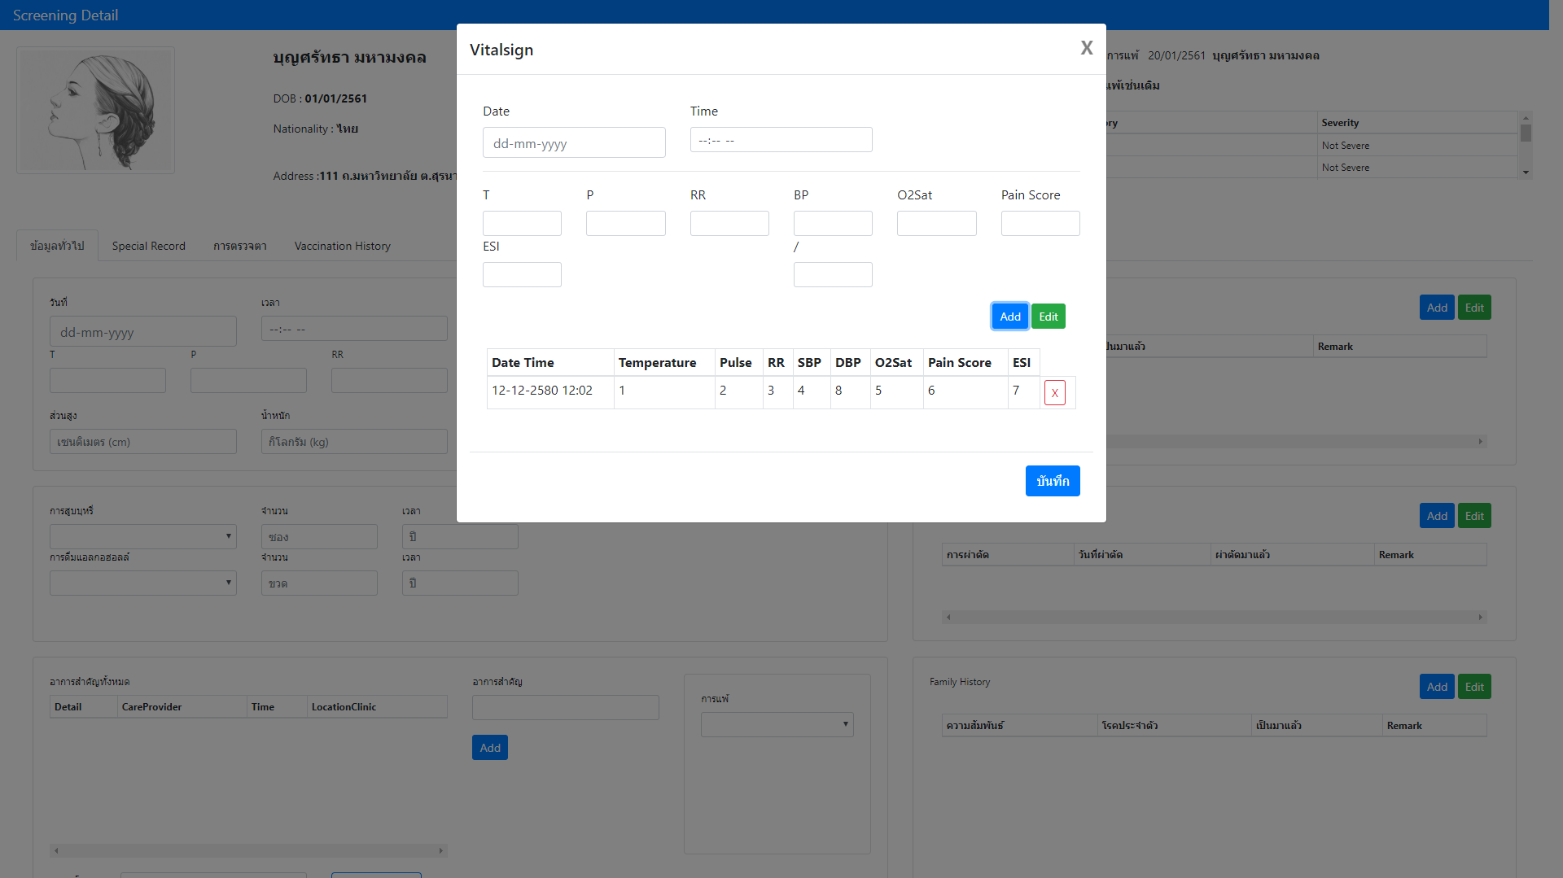

Slide 16
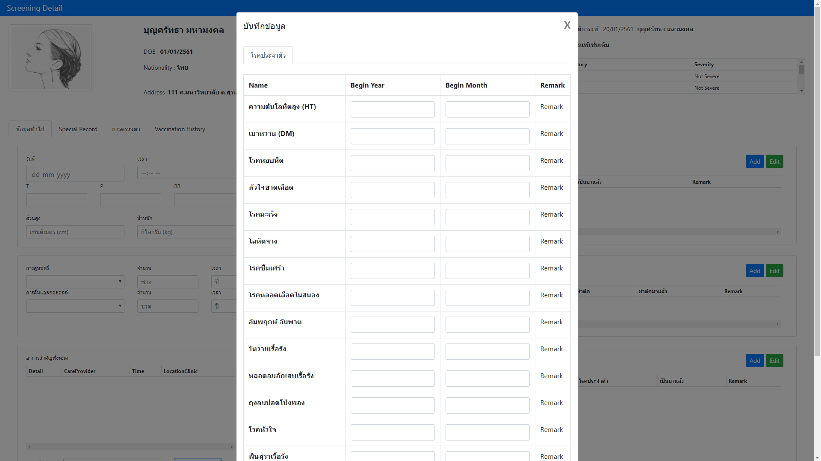

Slide 18
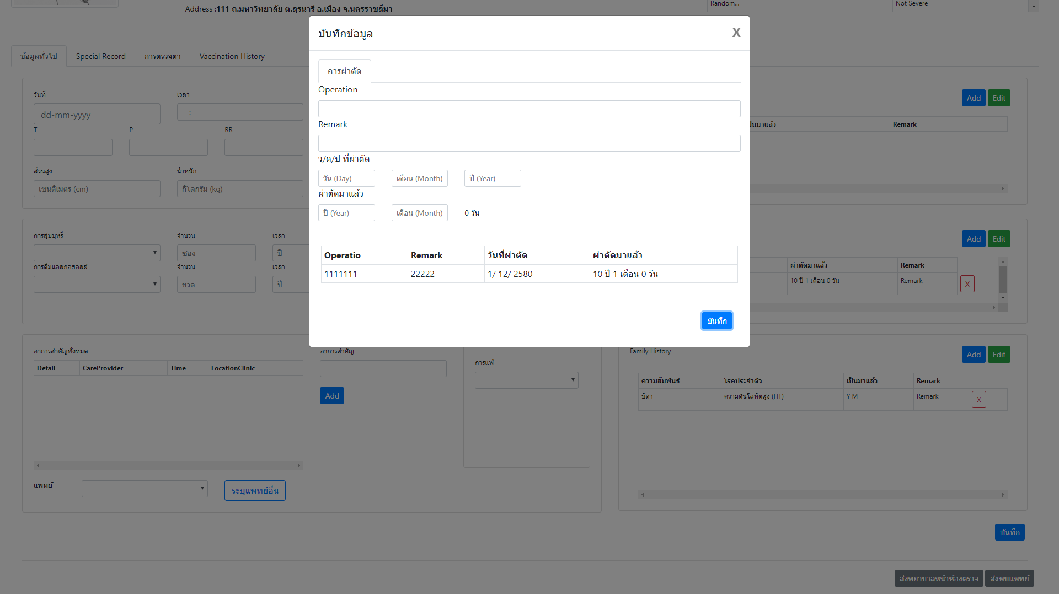

Slide 20
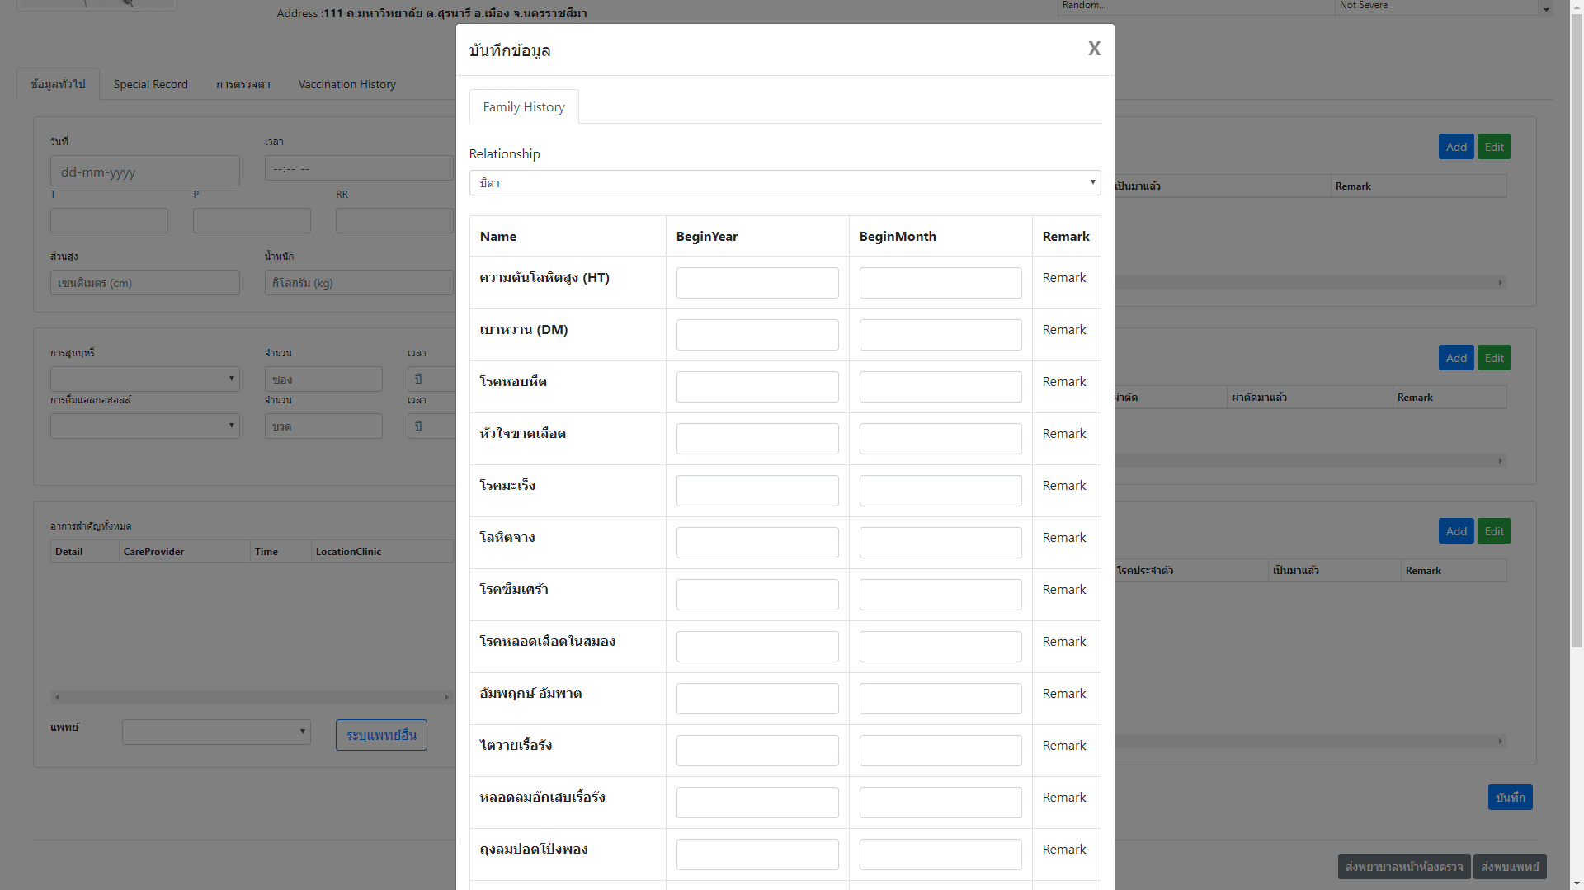

Slide 21
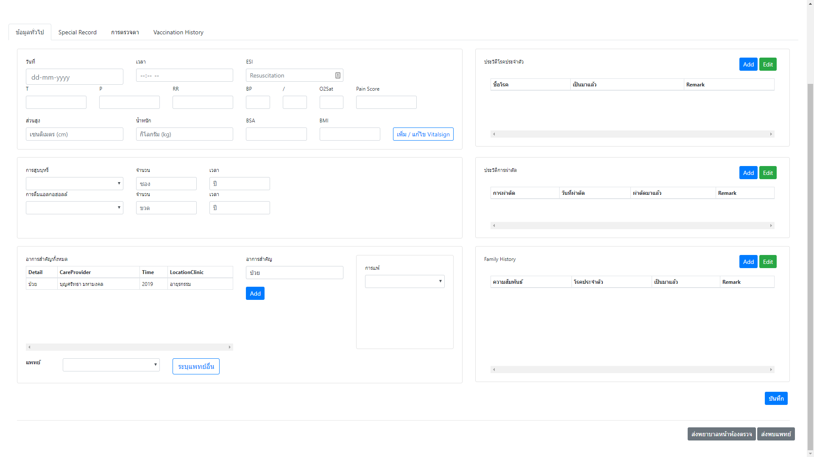

Slide 22
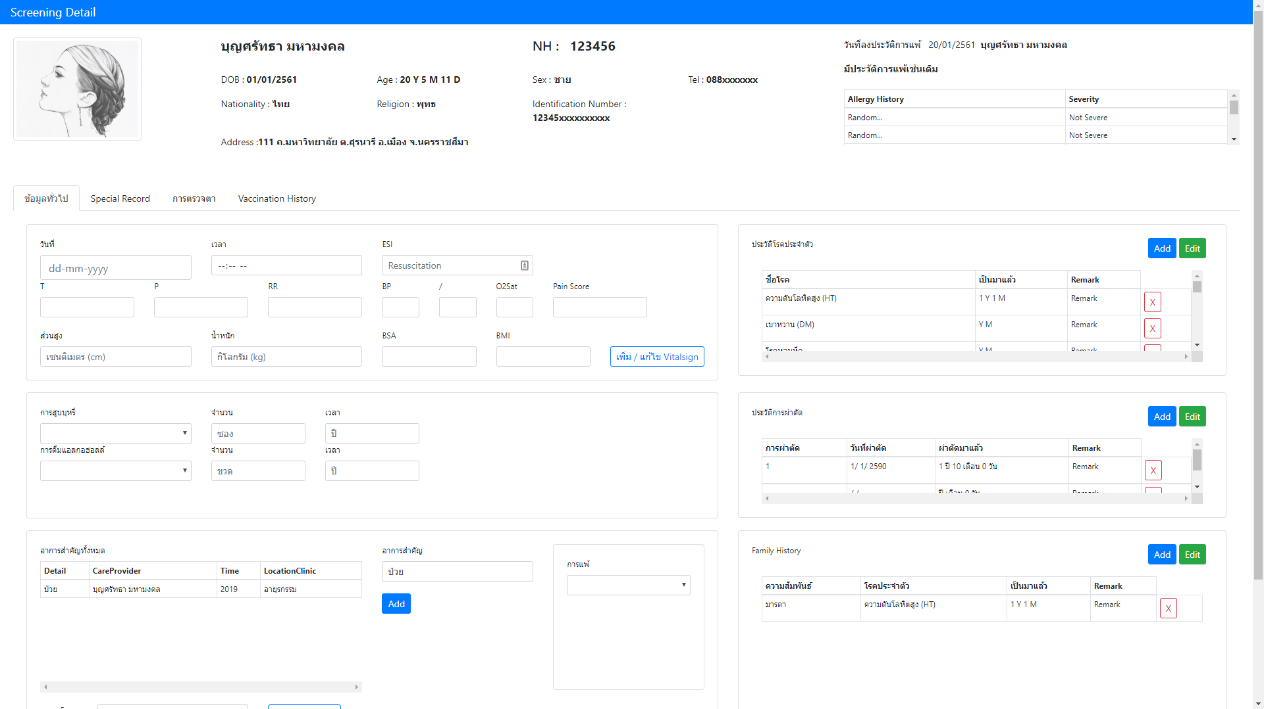

Slide 23
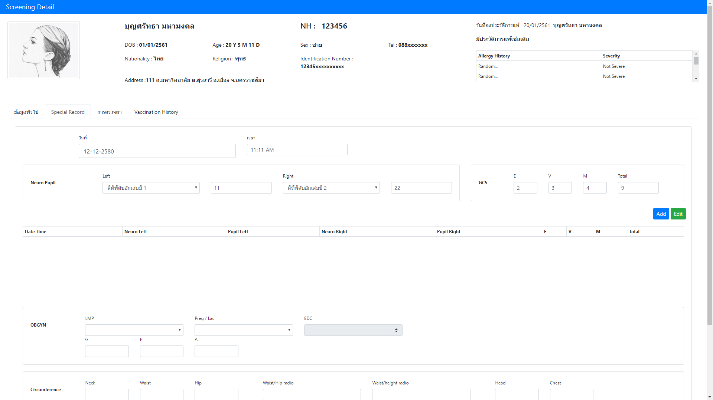

Slide 24
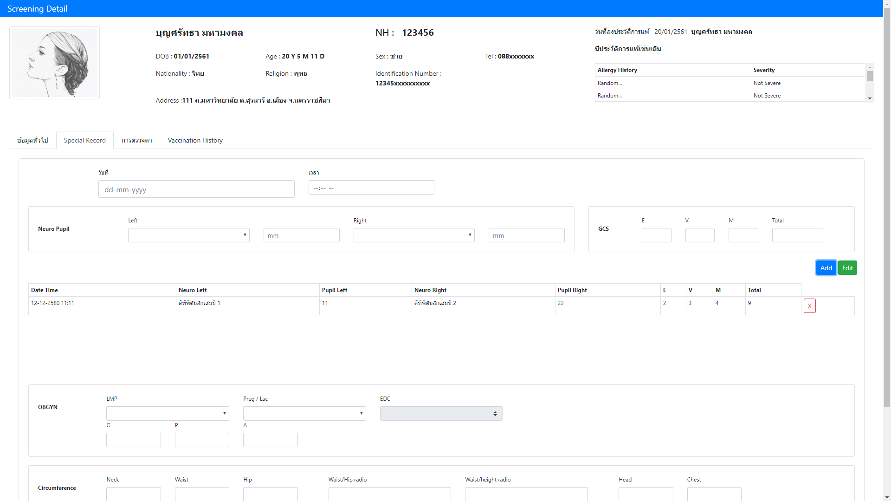

Slide 25
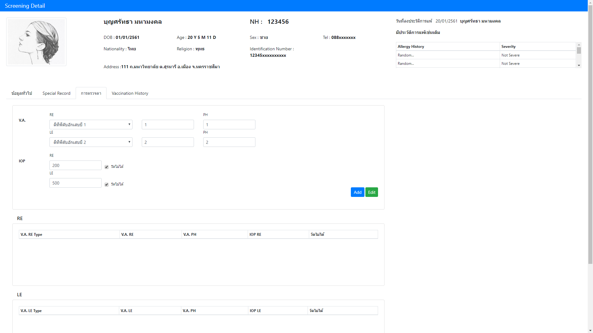

Slide 26
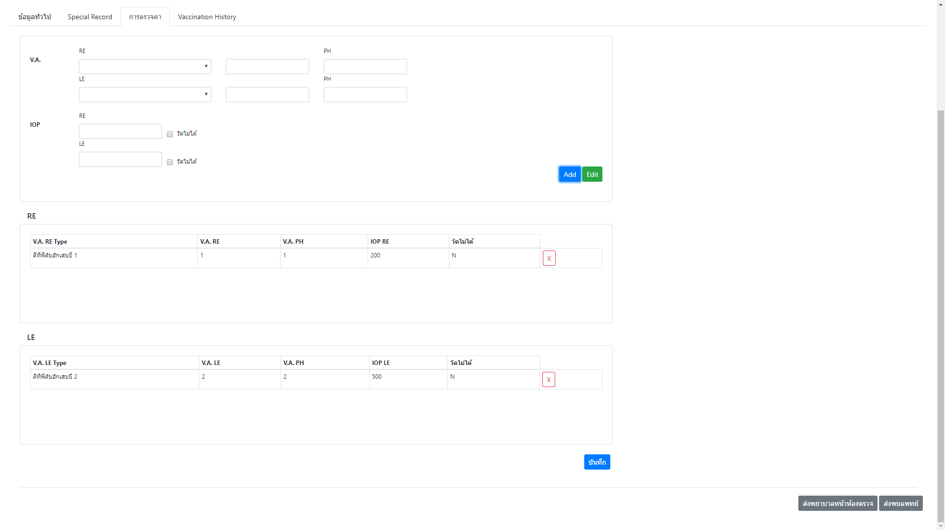

Slide 27
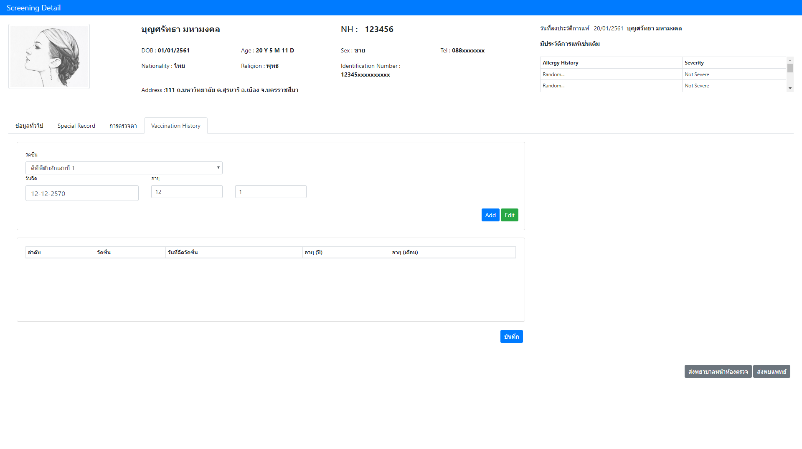

Slide 28


Slide 29
งานที่ 2

Slide 30
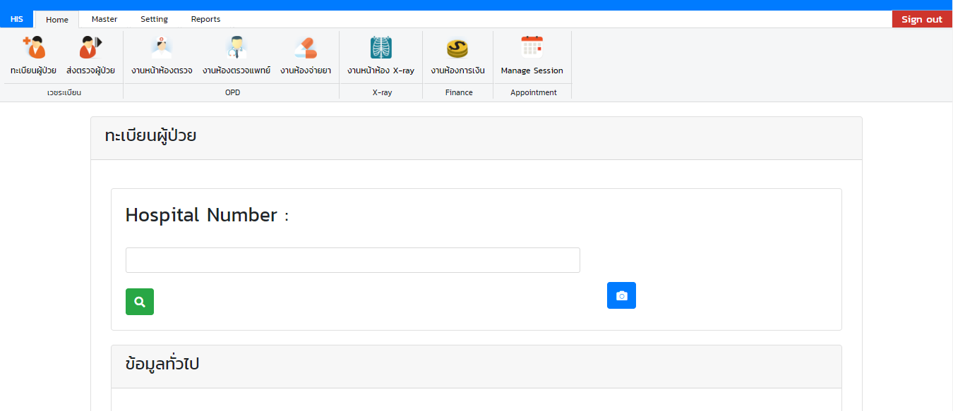
โครงสร้าง HIS (เดิม)

Slide 31
ข้อเสีย - โครงสร้าง HIS (เดิม)
Bad Performance !!!
Bad Developer Experience (DX) !!!
Build นานสุดๆ!!!
Bug เยอะมากกกก !!!
Duplicate code !!!

Slide 32
ตัดสินใจ “Refactor code”

Slide 33
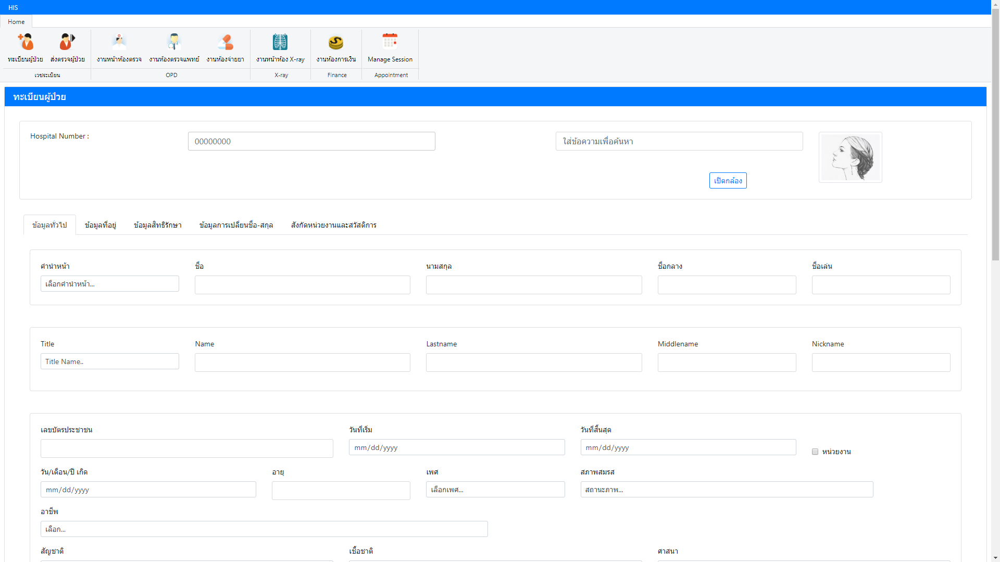

Slide 35
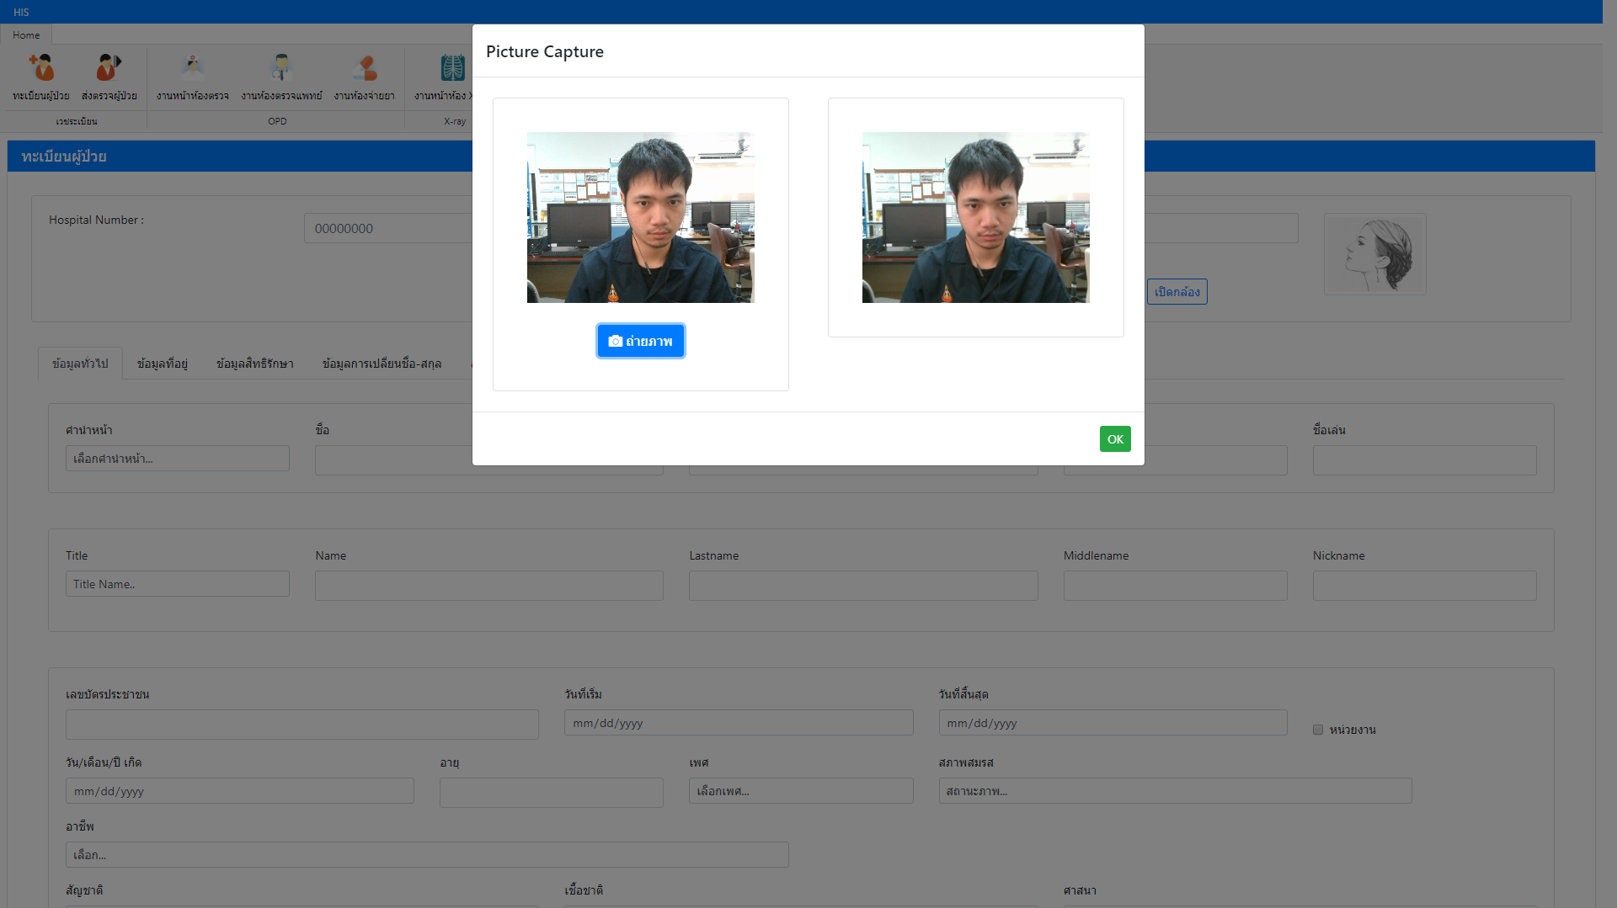

Slide 37
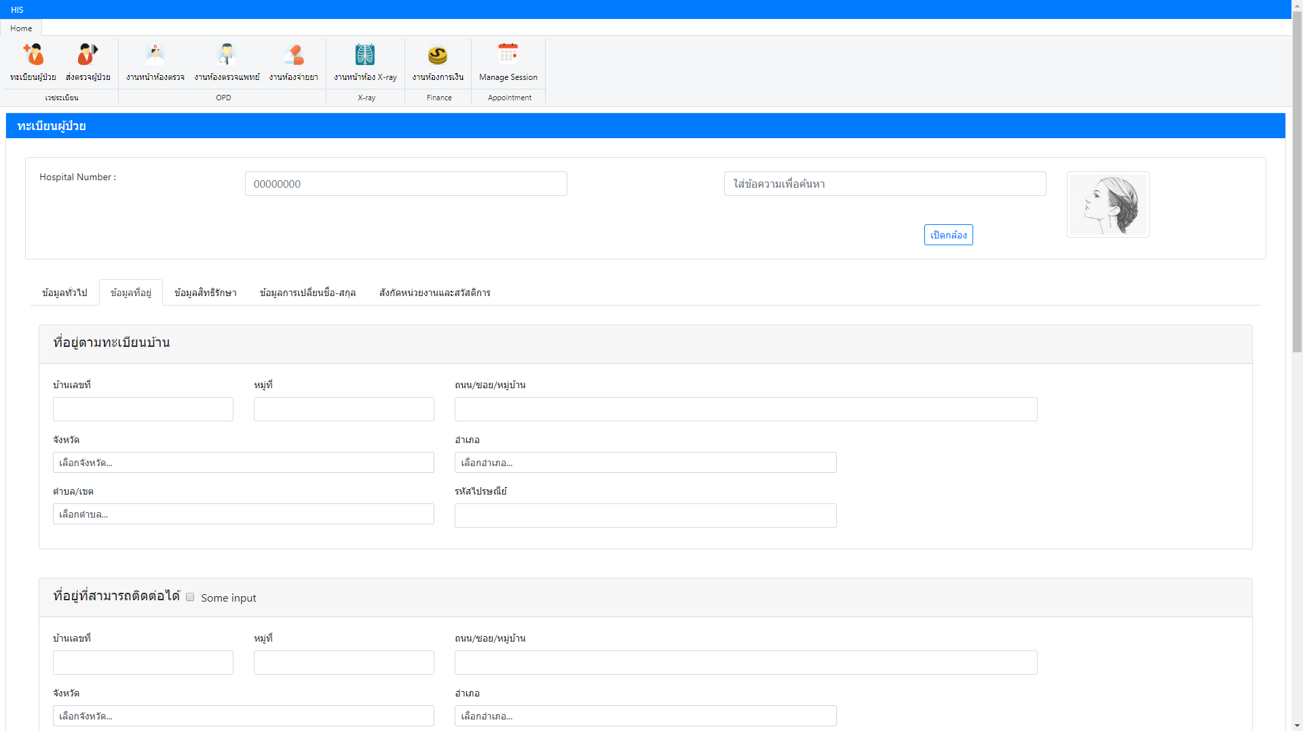

Slide 38
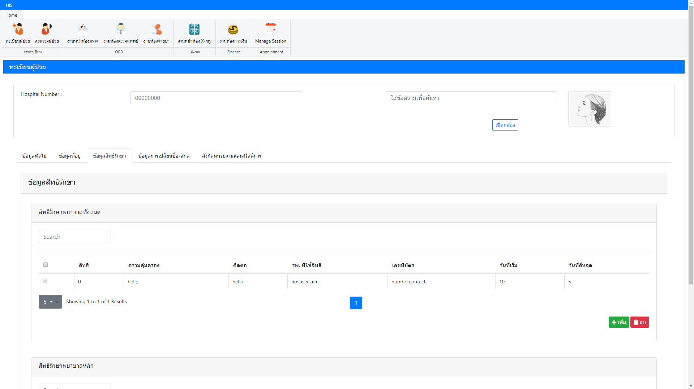

Slide 39
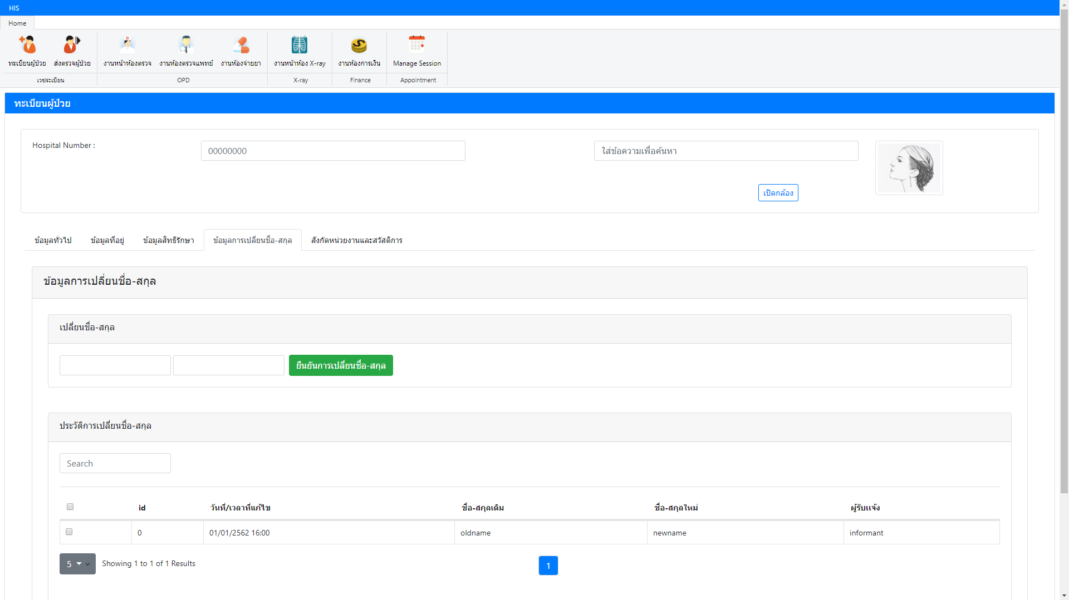

Slide 40
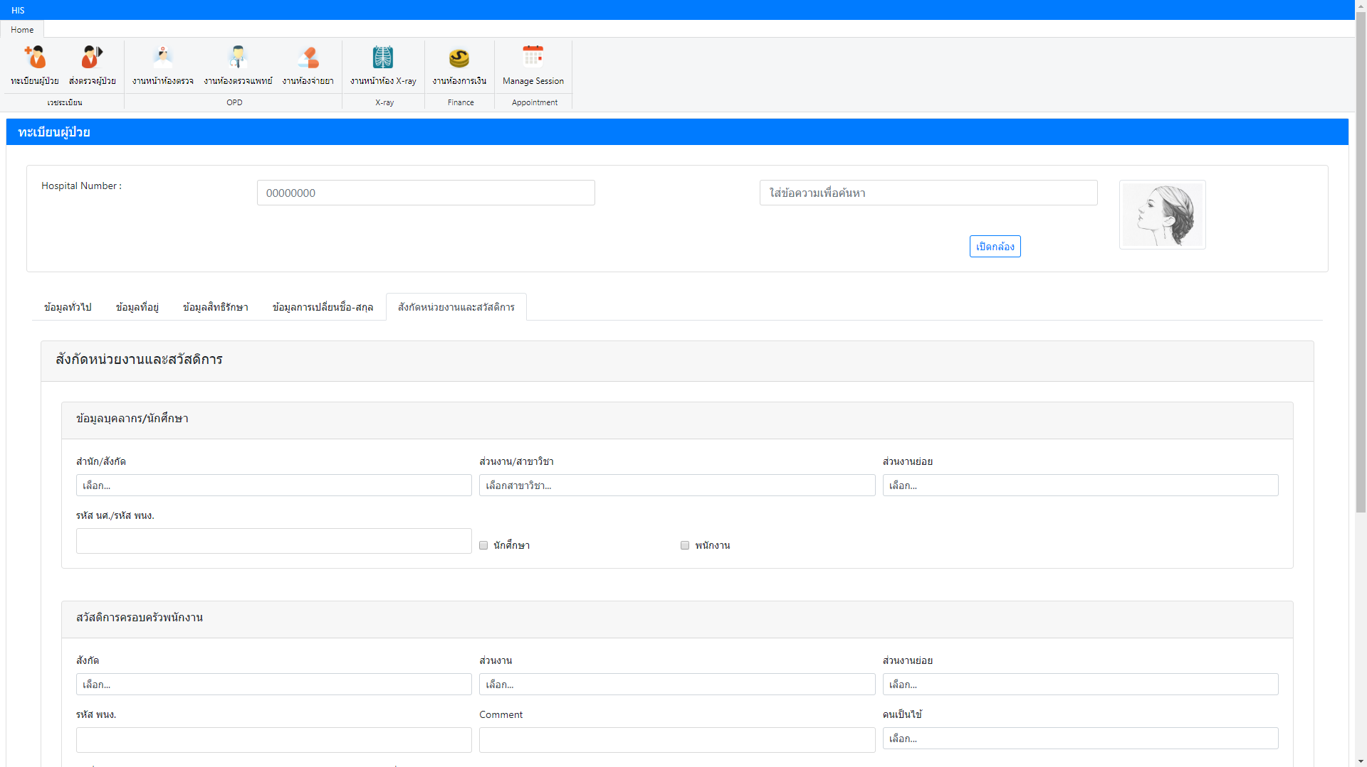

Slide 41
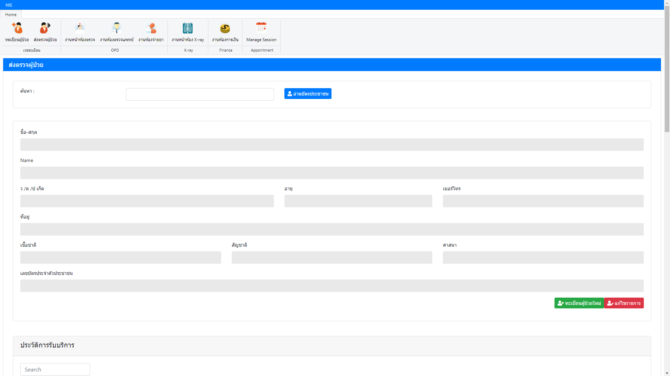

Slide 42
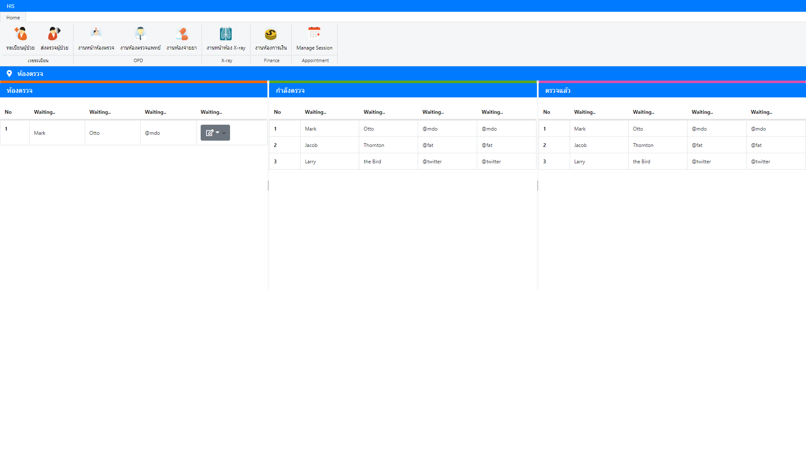

Slide 43
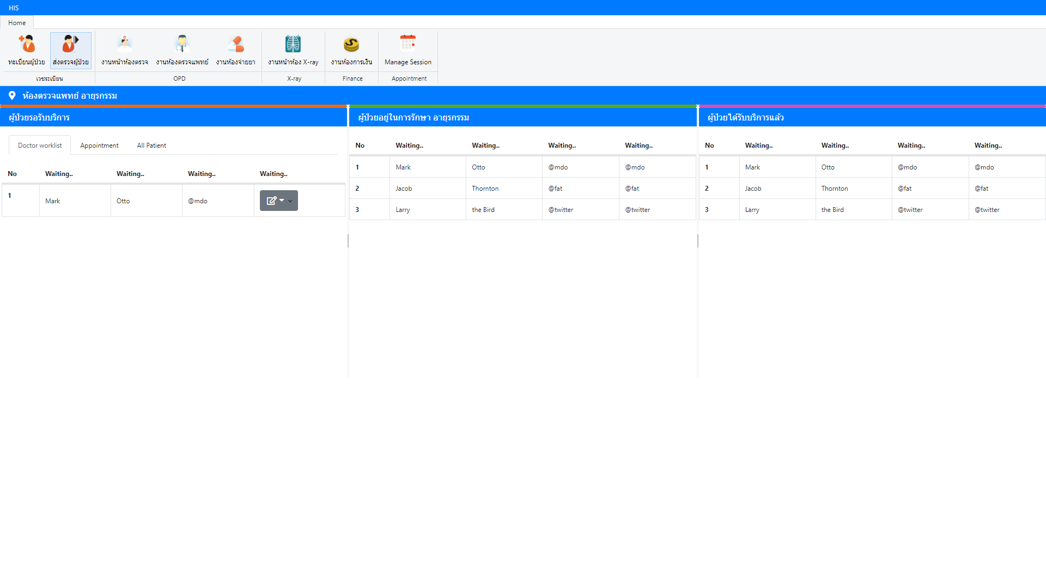

Slide 44
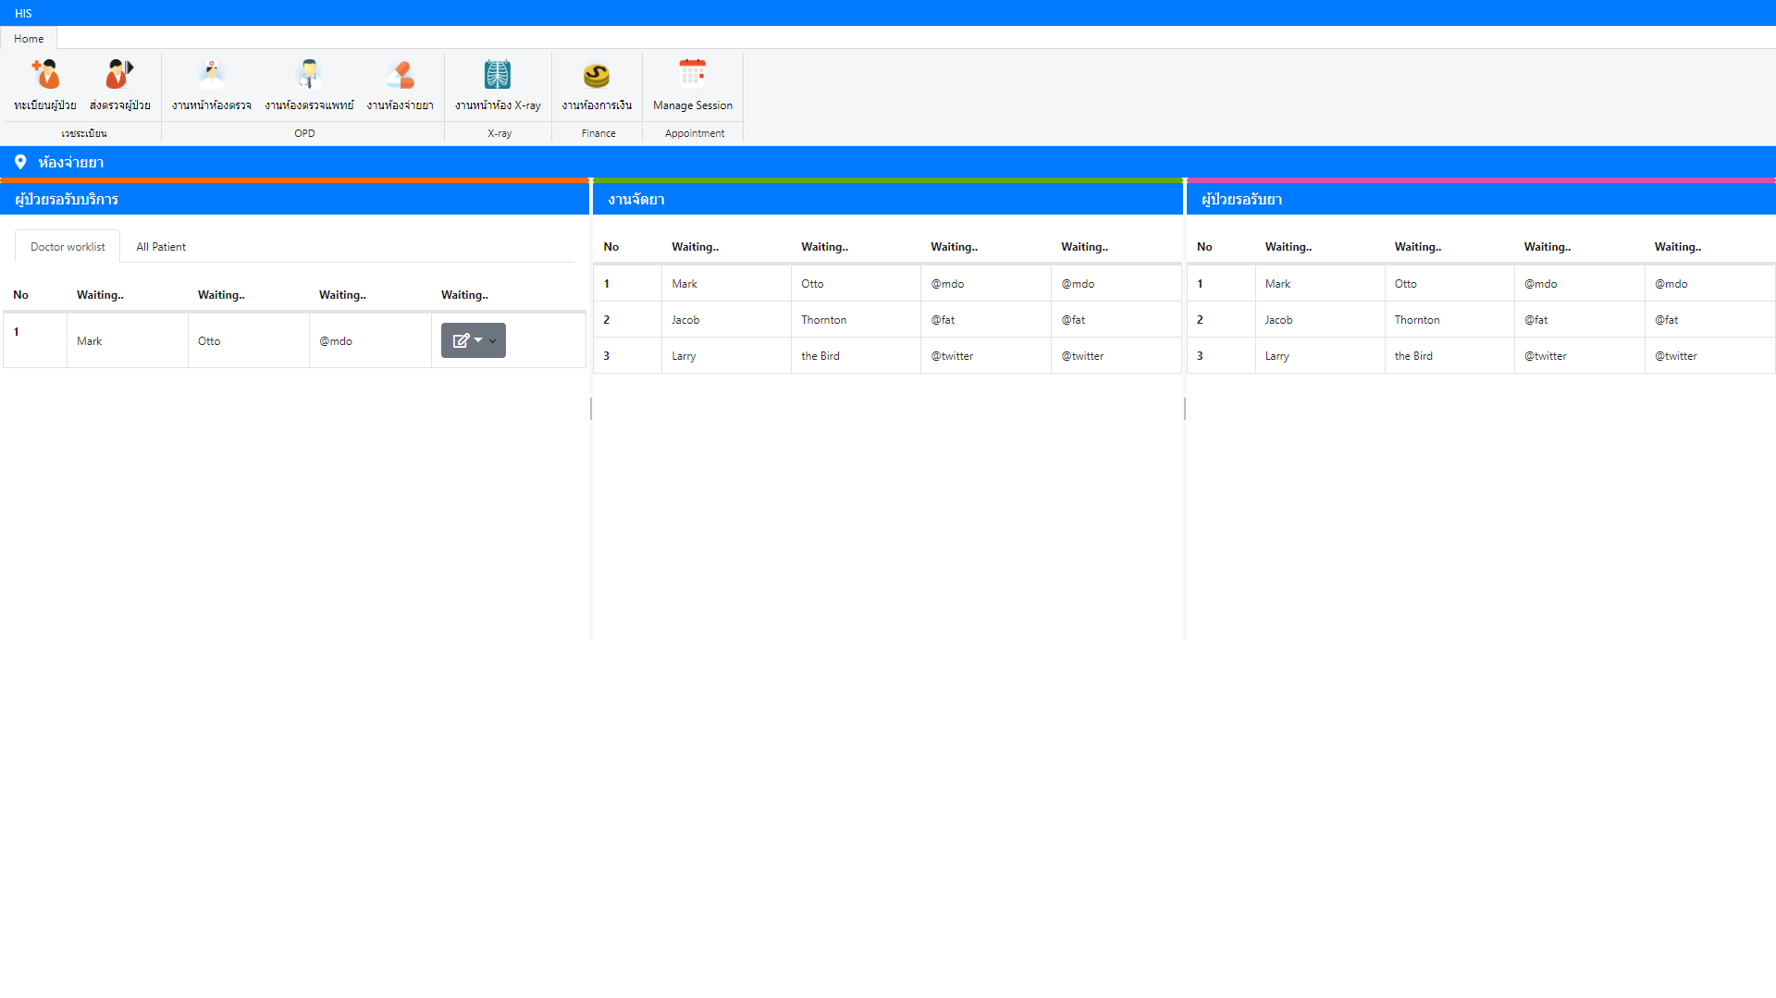

Slide 45
รวม งานที่ 1 กับงานที่ 2 “เข้าด้วยกัน”

Slide 46
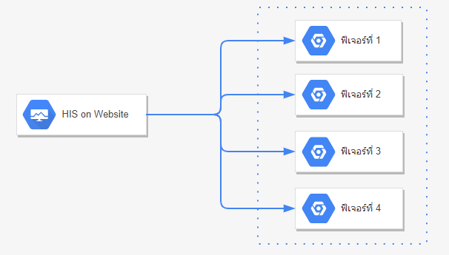
Features of user interface

Slide 47
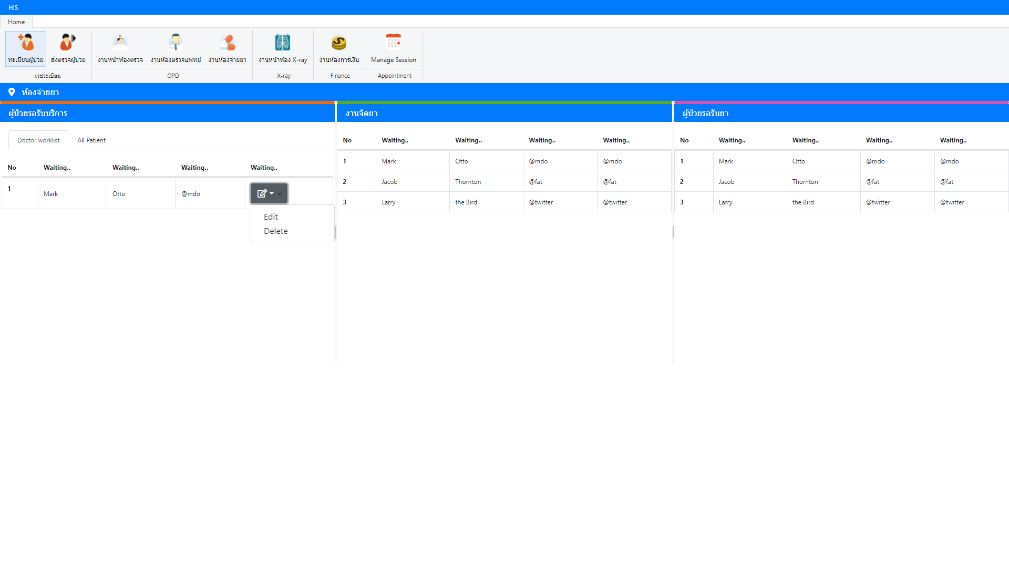

Slide 48
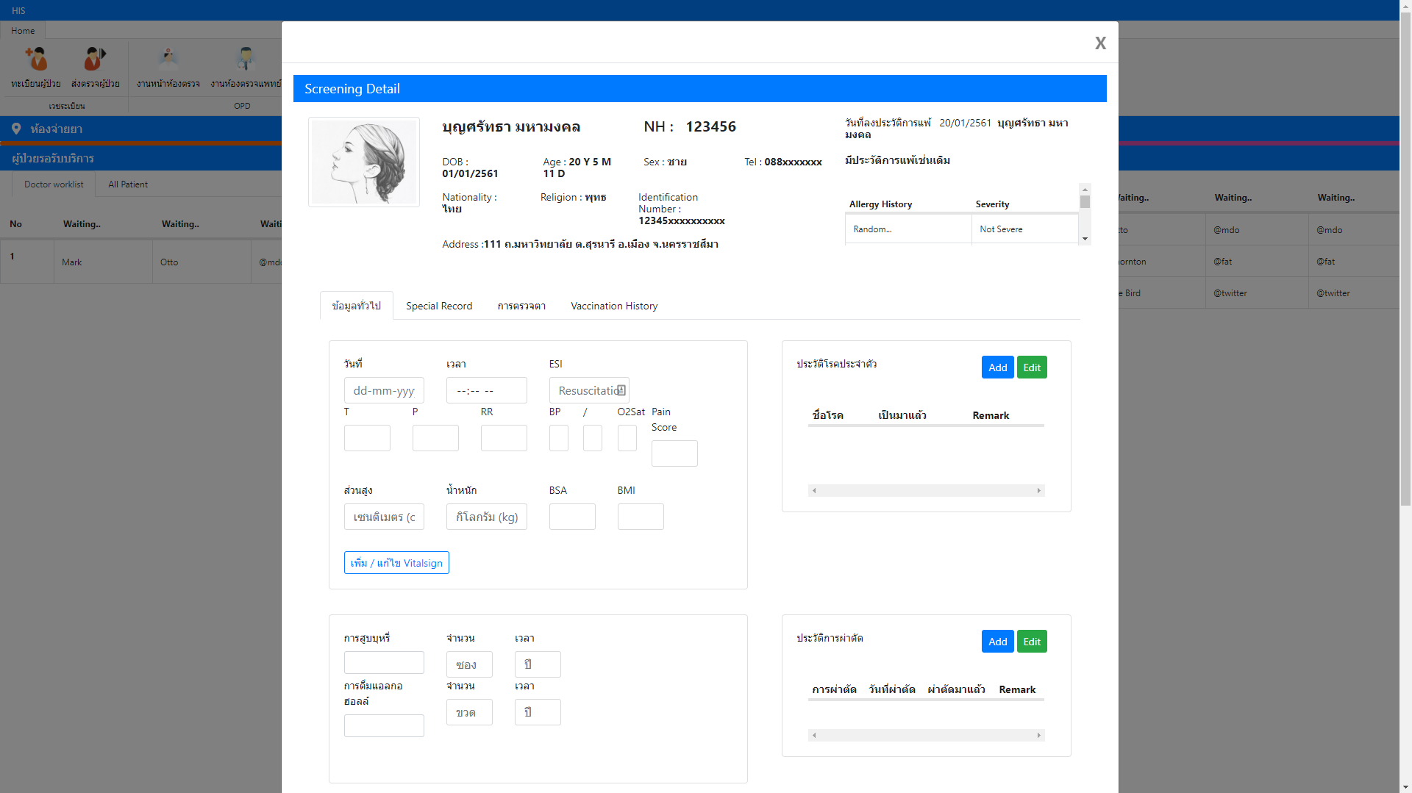

Slide 49
Demo

Slide 50
สิ่งที่ปรับปรุงในโปรเจค
 | ก่อนปรับปรุง | หลังปรับปรุง
Performance (req/s) | 538 | 655
Time Build (sec) | 20 | 9
Size File (mb) | 2.38 | 2.04

Slide 51
เดือนที่ 1
เตรียมตัว
เดือนที่ 2
เริ่มลงมือทำ
เดือนที่ 3
แก้ Bug
เดือนที่ 4
ทดสอบโปรแกรม

Slide 52
ส่งต่อโปรเจค

Slide 53
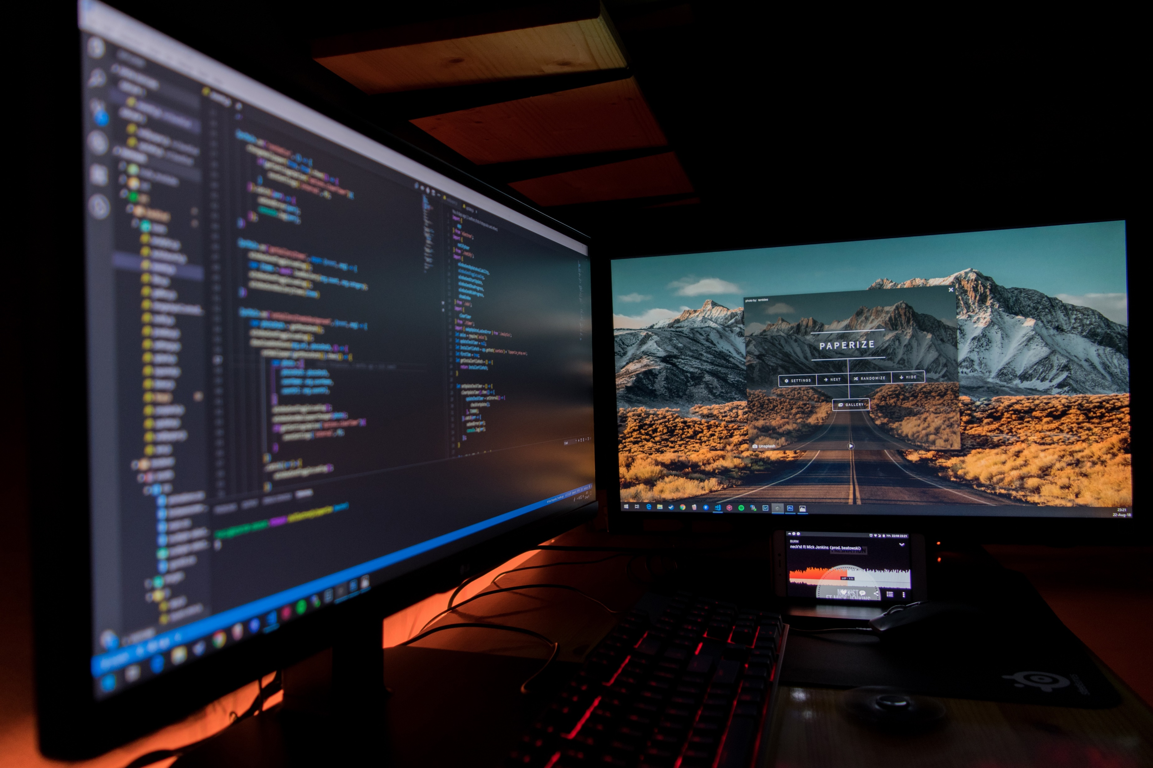

Slide 54
Reference
https://unsplash.com/

